Slide 1
НЕЙТРОНЫ НА ЗЕМЛЕ И В КОСМОСЕ
В.Швецов

Slide 2
СОДЕРЖАНИЕ
Исторический экскурс – от Большого взрыва до начала ХХ века;
Открытие нейтрона;
Источники нейтронов;
Методы регистрации и спектрометрии нейтронов;
Нейтроны в физическом эксперименте;
Нейтроны в космосе;
Вопросы и темы для дискуссии;

Slide 3
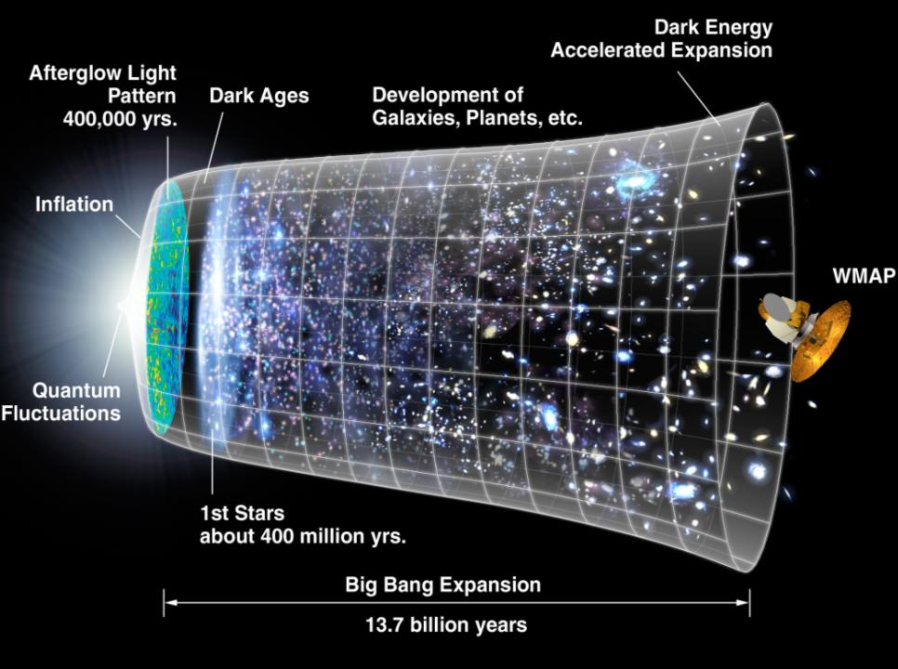

Slide 4
Neutrons comes into action at t=1 s after Big Bang when temperature goes down to 10⁹ K and formed nuclei can survive and interact with each other. Neutron lifetime – one of the key parameters of the Primordial Nucleosynthesis!
Since 10⁹ years neutrons are governing the stellar nucleosynthesis through r and s processes!
Neutron lifetime and beta-decay parameters – low energy approach to the Standard Model
Neutrons are driving force in nuclear power plants
SO NEUTRONS ARE EVERYWHERE

Slide 6
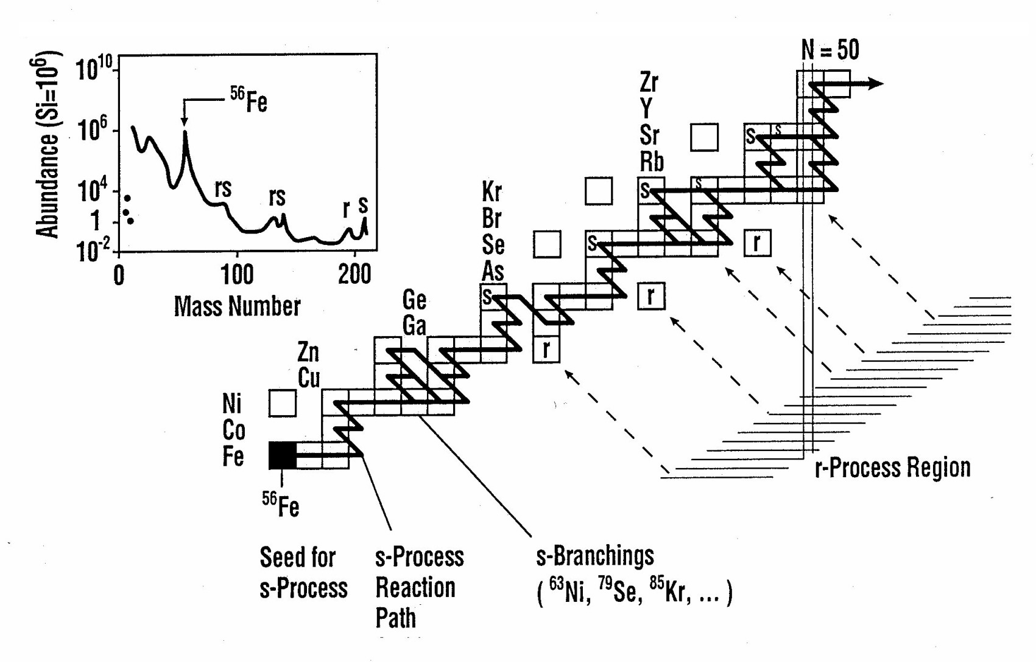
Fe to U: s- and r-process
p-Region
abundance
mass number
Z
supernovae
(r-process)
N
Red Giants
(s-process)

Slide 7
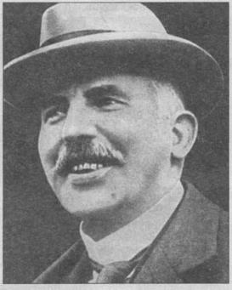
Открытие нейтрона (предыстория)
К 1932 г. было известно, что атом состоит из положительно заряженного ядра, окруженного облаком из соответствующего числа отрицательно заряженных электронов (чтобы в целом атом был электрически нейтрален). Практически вся масса атома сконцентрирована в маленьком ядре. Ядро предполагалось состоящим из протонов и электронов, т.к. протон (также известный как ион водорода H⁺) был самым легким из известных ядер, а электроны испускались ядрами при бета-распаде.
В 1920 г. лорд Эрнест Резерфорд постулировал существование нейтральной частицы с массой порядка протонной, которая может возникать в результате захвата электрона протоном. Экспериментальное обнаружение такой частицы затруднялось тем, что практически все имеющиеся на тот момент методы регистрации измеряли заряженные частицы.
Эрнест Резерфорд
(Ernest Rutherford, 1871-1937)

Slide 8

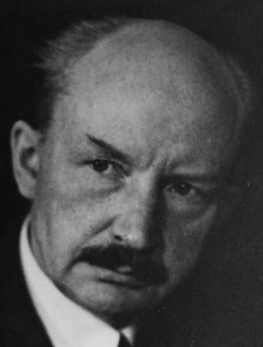
Открытие нейтрона (предыстория) 2
В 1930 г. немецкий физик Вальтер Боте и его студент Герберт Беккер сделали 1-й важный шаг в поиске нейтрона. Бомбардируя бериллий α-частицами от полония, они обнаружили (с помощью счетчика Гейгера), что бериллий испускает электрически нейтральное излучение с высокой проникающей способностью. Они интерпретировали это излучение как высокоэнергетические γ-кванты.
Вальтер Боте
(Walther Wilhelm Georg Bothe,
1891 – 1957)

Slide 9
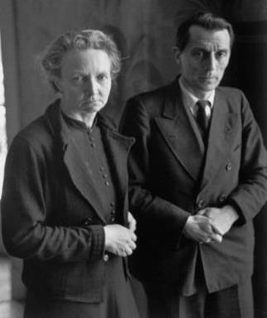
Открытие нейтрона (предыстория) 3
В 1932 г. супруги Жолио-Кюри решили использовать имевшийся у них сильный полониевый источник α-частиц для исследования проникающего излучения Боте. Они обнаружили, что это излучение выбивает протоны из парафиновой мишени (С₁₈Н₃₈С₃₅Н₇₂). Жолио-Кюри интерпретировали этот эффект по аналогии с эффектом Комптона на поверхности металла.
Но при этом энергии гамма-квантов должны были равняться десяткам МэВ.
Фредерик и Ирен Жолио-Кюри

Slide 10
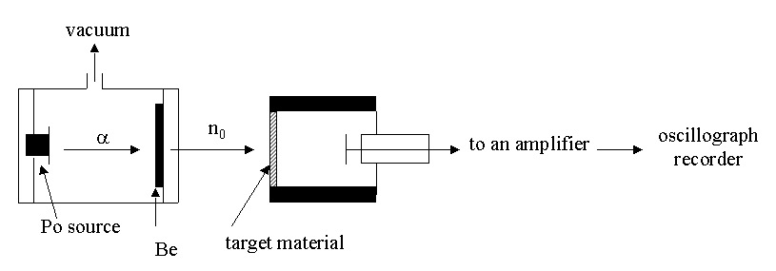
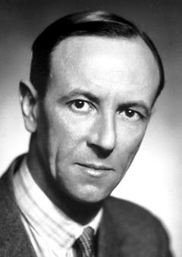
Открытие нейтрона
Когда Джеймс Чедвик доложил Резерфорду результаты Жолио-Кюри, тот воскликнул «Не верю!». Чедвик повторил эксперименты Жолио-Кюри в Кавендишской лаборатории (Cambridge, England). Помимо парафина, он использовал в качестве мишеней гелий, азот и др. Сравнив энергии отдачи заряженных частиц от разных мишеней, он доказал, что излучение бериллия содержало нейтральную компоненту с массой примерно равной массе протона. Он назвал её нейтроном (February 17, 1932, Nature).
Sir James Chadwick 1891 - 1974

Slide 11
Свойства нейтрона
Масса: 939,565360(81) МэВ (1,6749485×10⁻²⁴ г, 1,00866491560(55) а.е.м.), что примерно на 0,14% больше, чем масса протона;
Спин: 1/2 (фермион);
Время жизни: в свободном состоянии: 885,7 ± 0,8 с;
Мода распада: n→ ;
Магнитный момент: −1,91304273(45) ядерного магнетона μ_{N}=eћ/(2m_{p}c);
Кварковая структура: n=udd;
Изоспин: 1/2;
Несмотря на нулевой электрический заряд, нейтрон не является истинно нейтральной частицей. Античастицей нейтрона является антинейтрон, который не совпадает с самим нейтроном.

Slide 12
Atom
10⁻⁸ cm
10⁻¹³ cm

Slide 13
Источники нейтронов в ОИЯИ
Импульсный реактор на быстрых нейтронах ИБР-2;
Источник резонансных нейтронов на базе электронного ускорителя ИРЕН;
Мишени из обедненного урана на ускорителях Нуклотрон и Фазотрон (QUINTA и BURAN);
Ловушки пучков всех ускорителей ОИЯИ;
Нейтронные DD и DT генераторы;

Slide 14
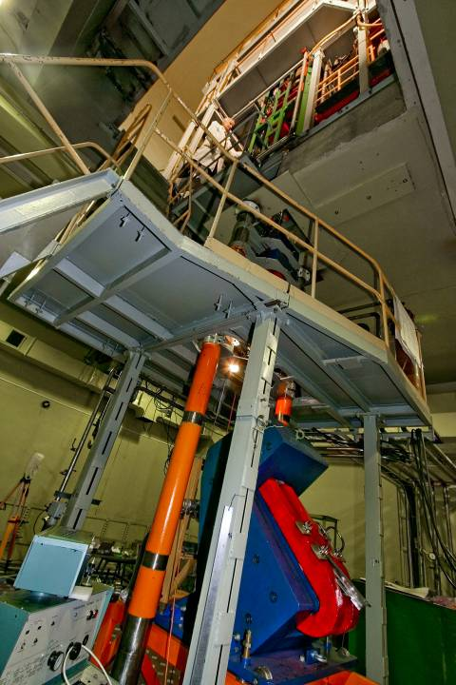
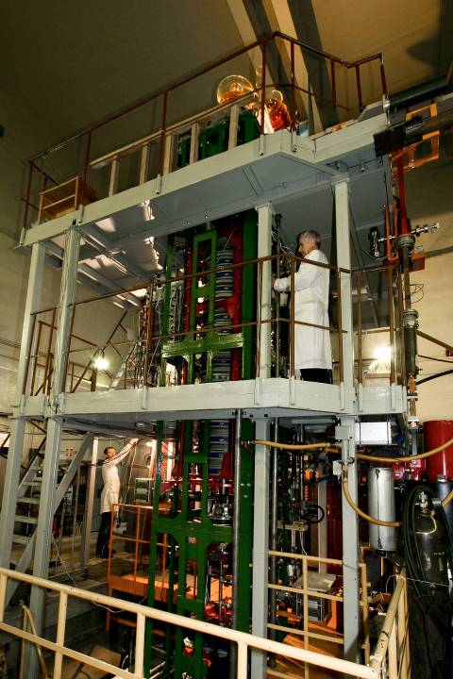
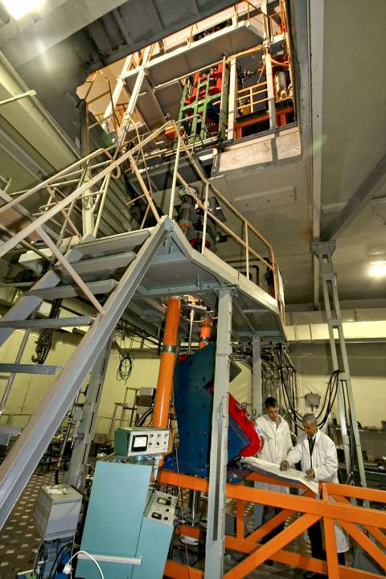
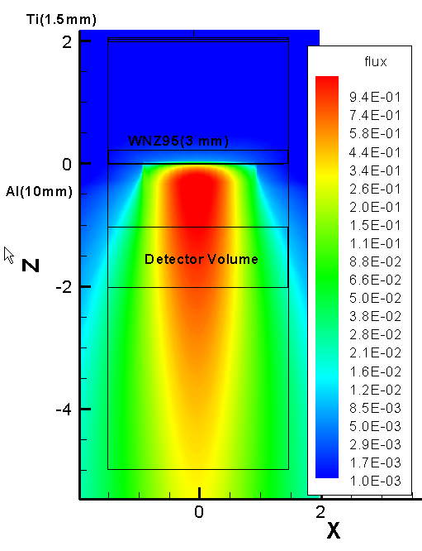
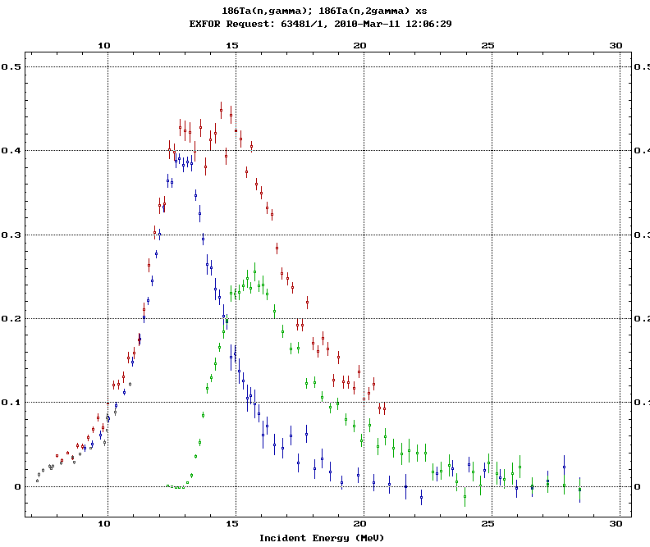
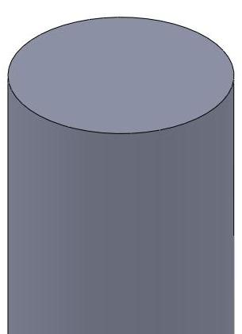

ИРЕН
Second stage: gamma interaction with target nuclei and neutrons production
First stage: Bremsstrahlung gamma production within heavy target
e⁻
γ
Heavy metal target
n
n
n
n
n
n
Gamma quanta distribution in case of 3 mm W converter

Slide 15
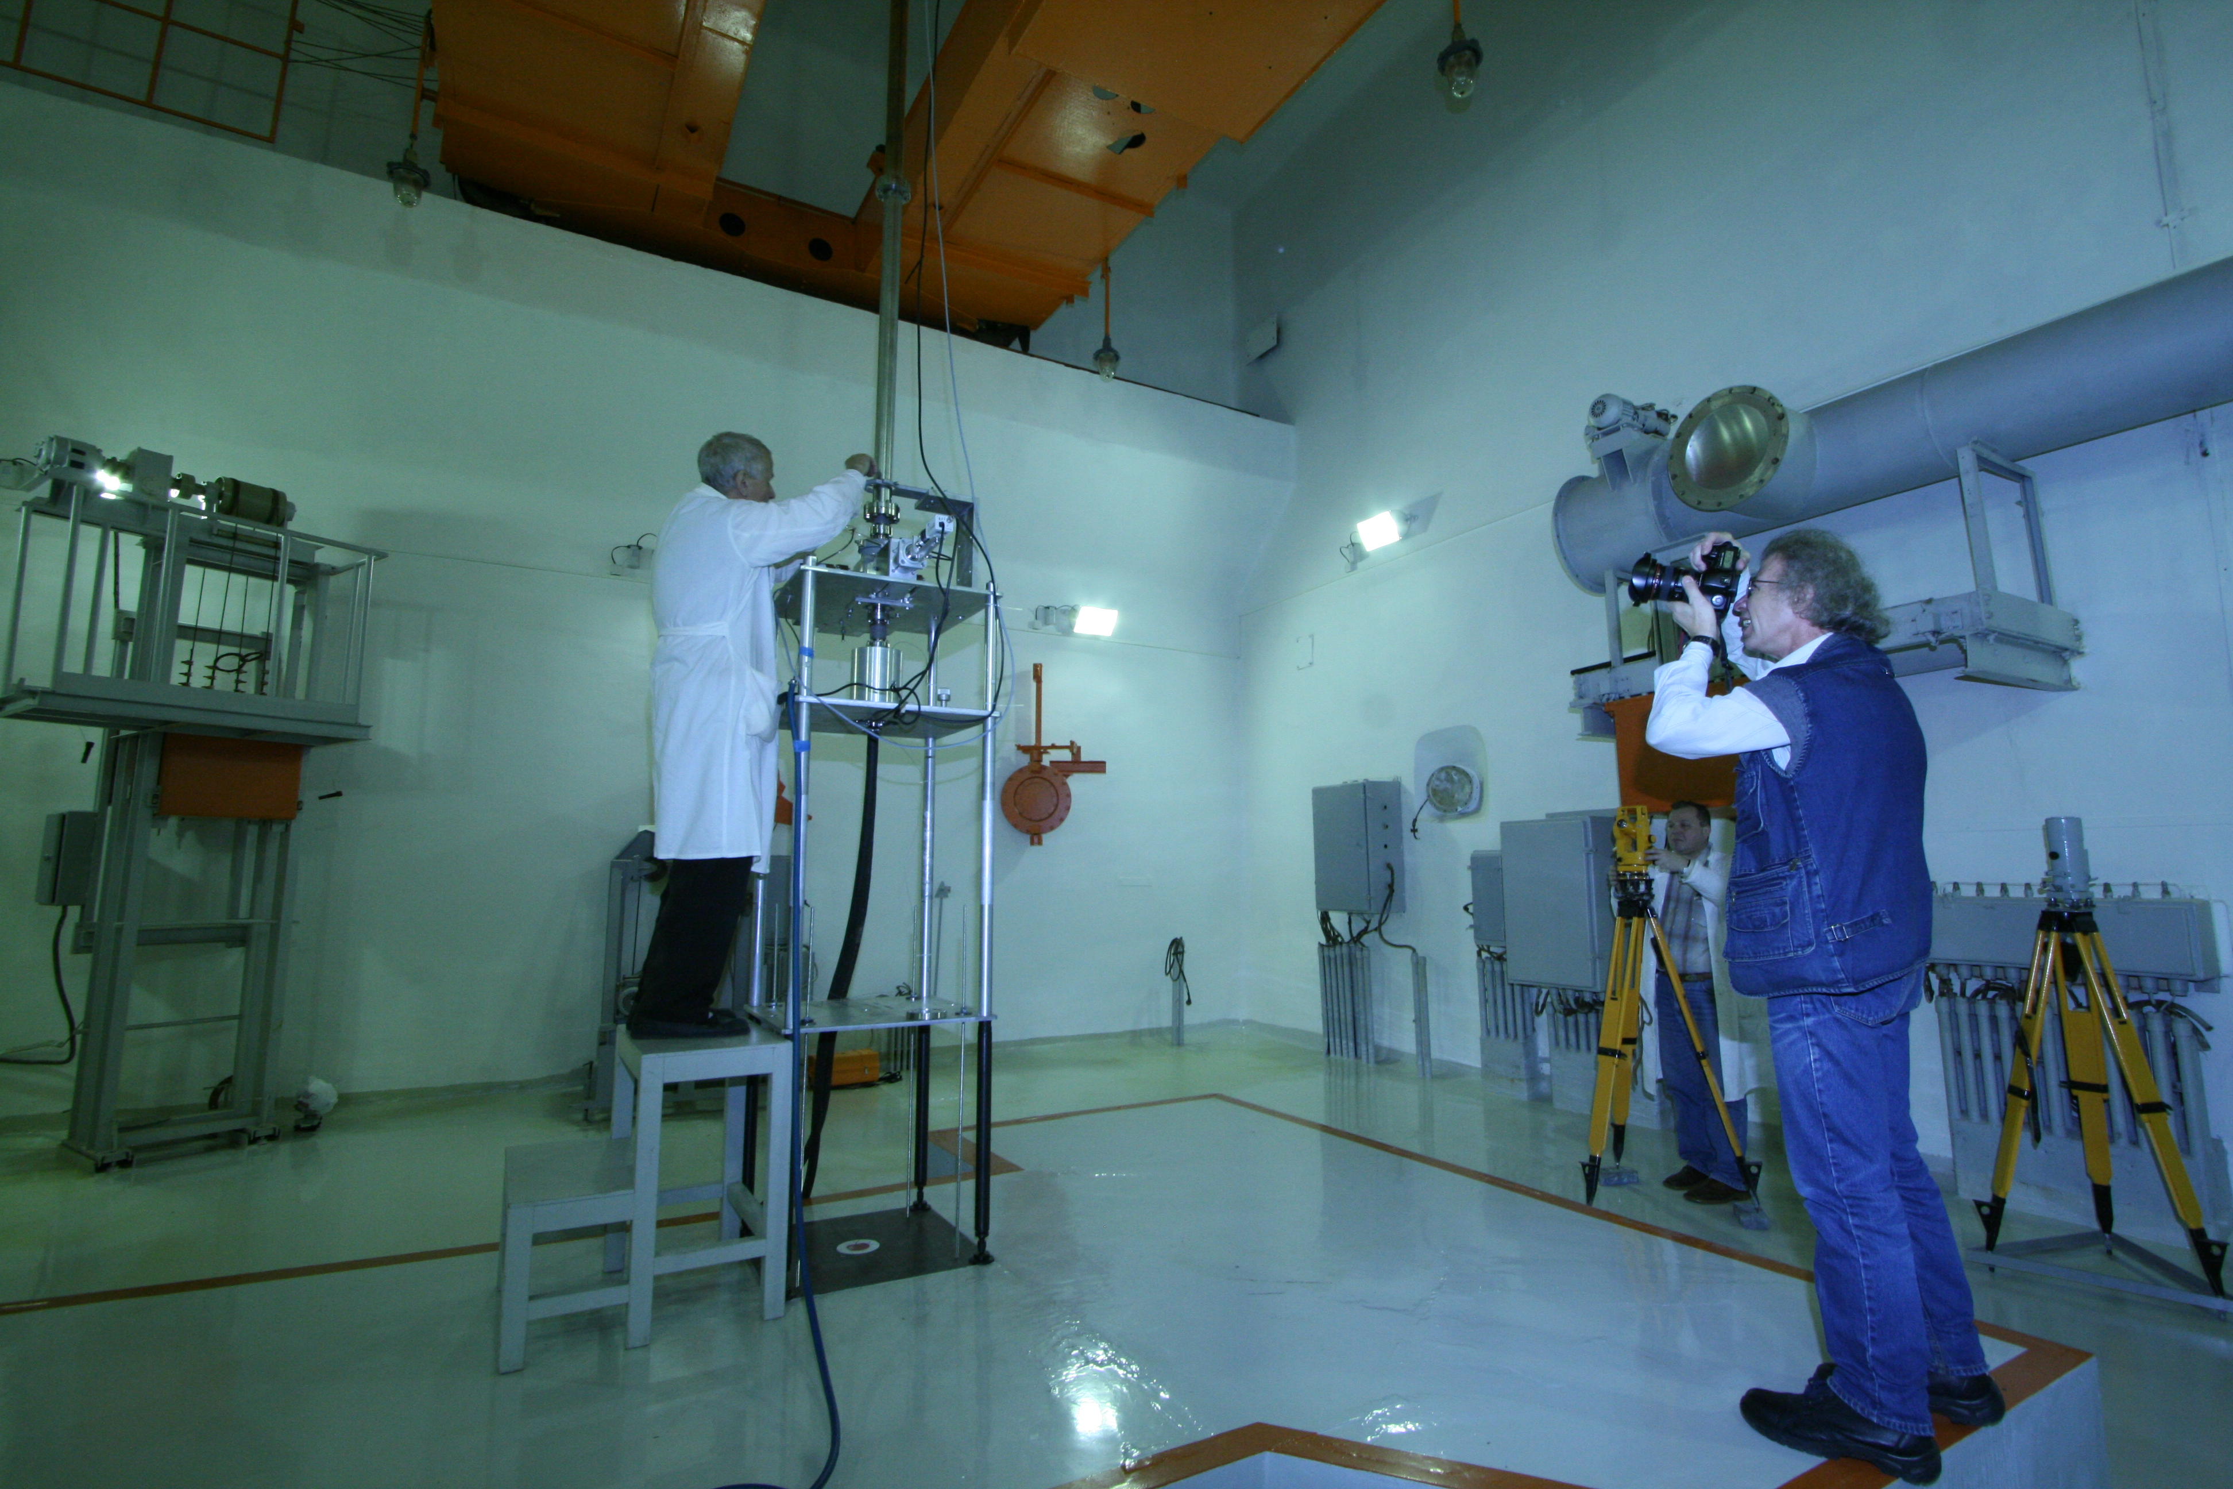
Январь 2009 года, фото Ю.А.Туманова

Slide 16
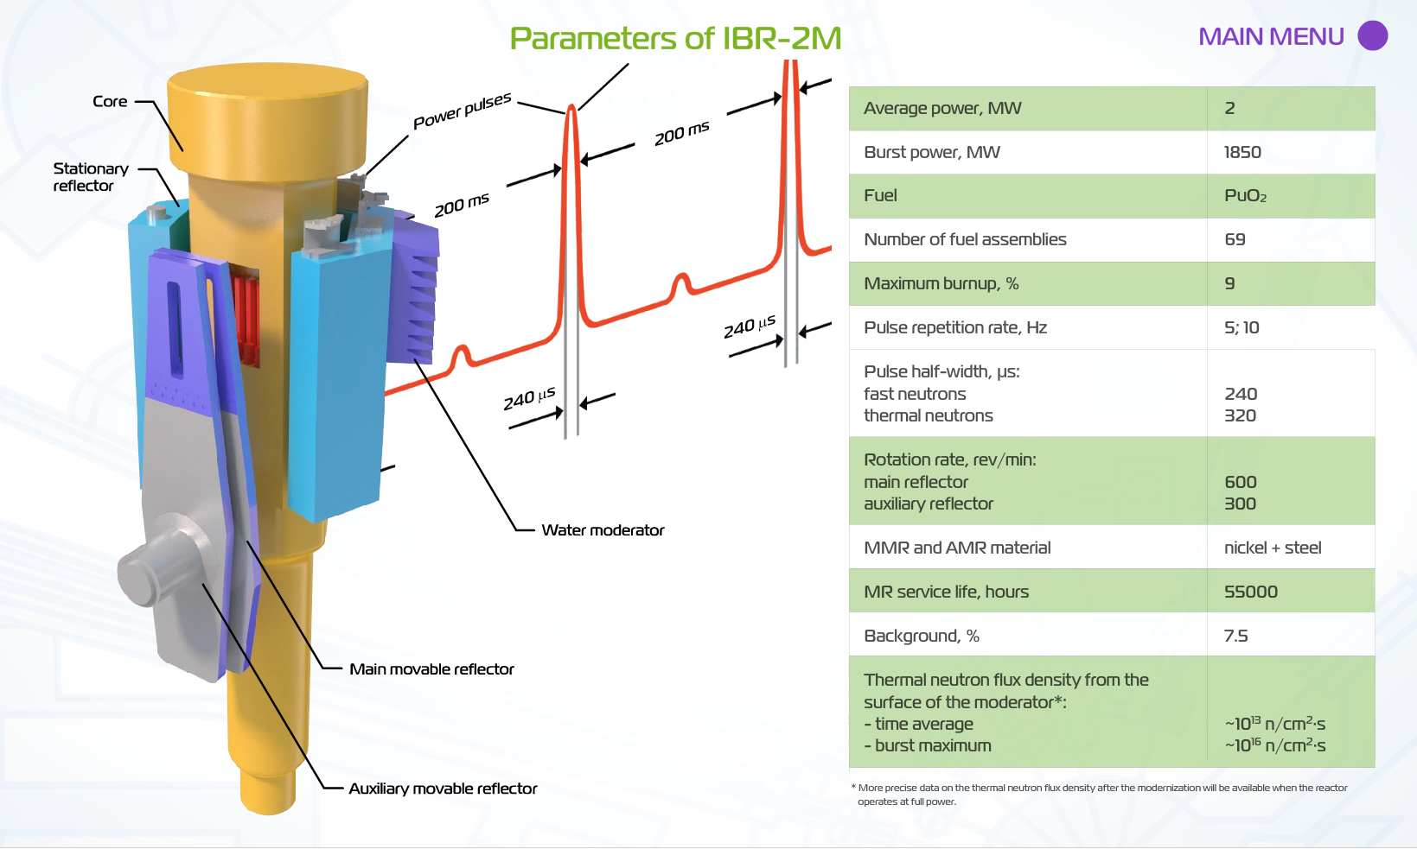
ИБР-2

Slide 17
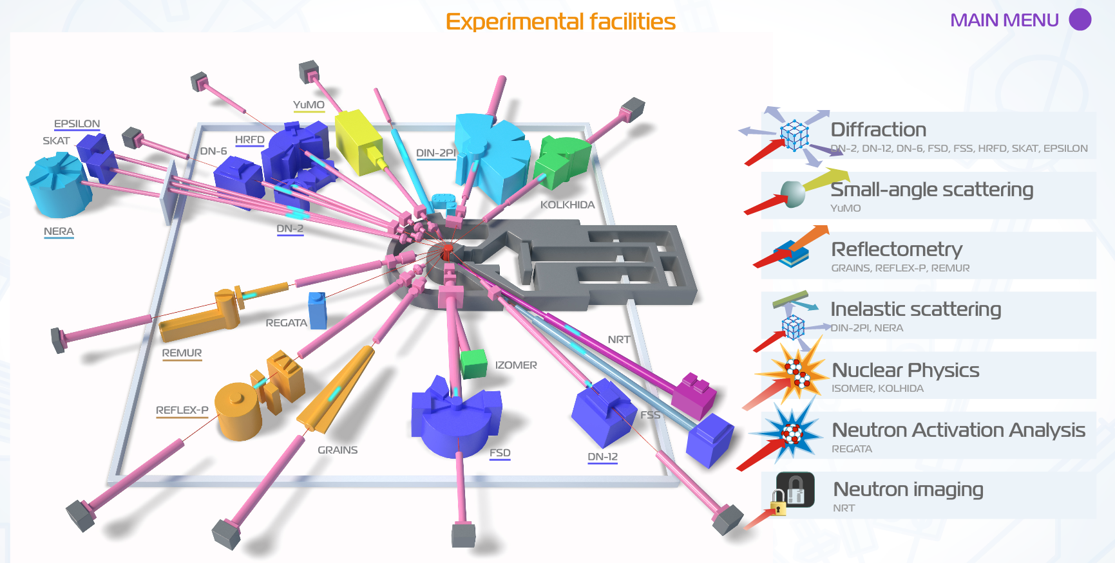
ИБР-2

Slide 18
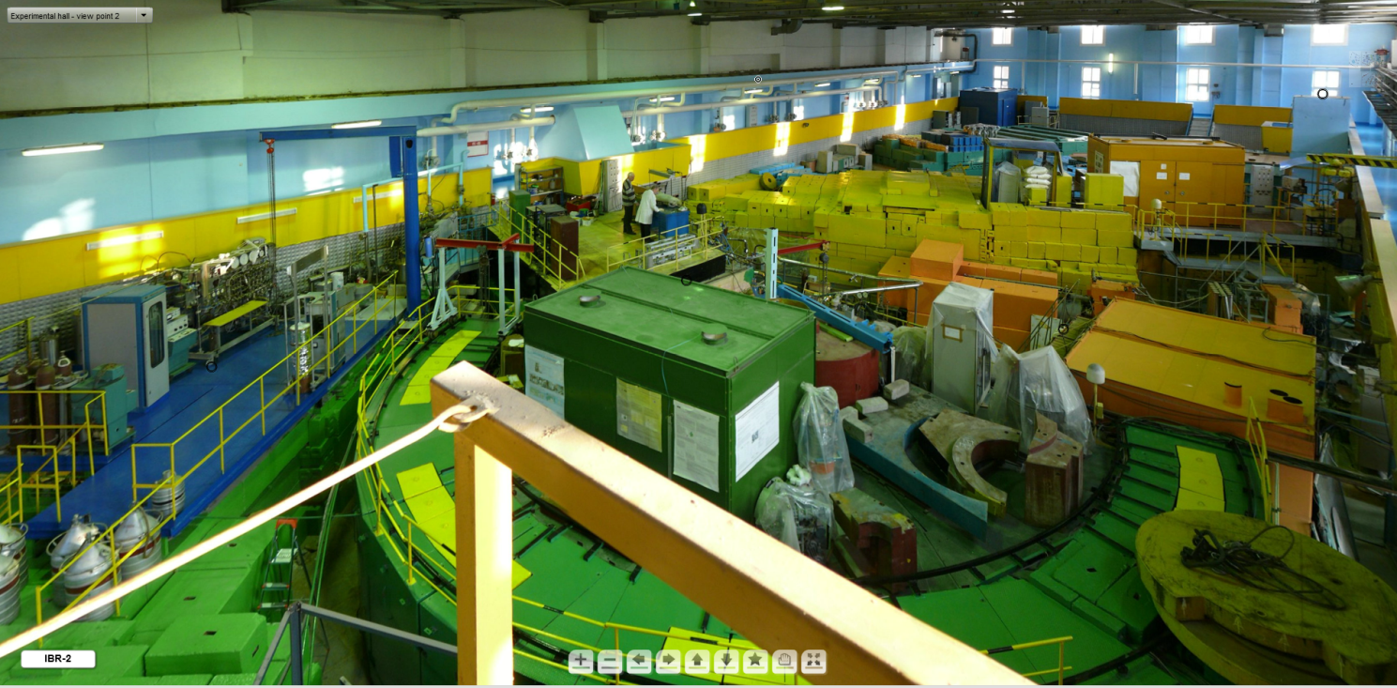
Virtual excursion to IBR-2M spectrometers
http://uc2.jinr.ru/pano/lnf/

Slide 19
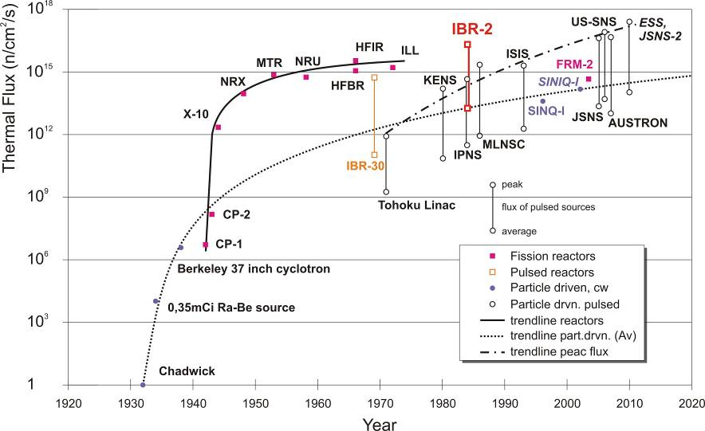
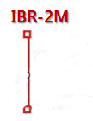
Источники нейтронов
Радиоизотопные источники нейтронов (Pu-α-Be, ²⁵²Cf), интегральный выход – до 10⁹ н/с, плотность потока – до 10⁸ н/см²/с, энергии нейтронов до 10 МэВ;
Ускорители заряженных частиц, реакции на легких ядрах (⁷Li(p,n)⁷Be, D(d,n)³He, D(t,n)⁴He), энергии нейтронов до нескольких десятков МэВ;
Ускорители заряженных частиц, реакции на тяжелых ядрах:
  Протоны, дейтроны, альфа-частицы spallation реакции на свинце, уране – плотности потока нейтронов до 10¹⁵ н/см²/с;
  Электроны – тормозное гамма-излучение – (γ,xn) реакции - плотности потока нейтронов до 10¹³ н/см²/с;
Ядерные реакторы - плотности потока нейтронов до 10¹⁵ н/см²/c;
Ядерные взрывы - плотности потока нейтронов до 10²¹ н/см²/с;

Slide 20
Классификация нейтронов по энергии
cold
resonance
Нейтроны | Ε, эВ | v, см/с | λ, см | Τ_{ср}, К
Быстрые | > 10⁵ | > 1,4×10⁹ | < 10⁻¹² | 10¹⁰
Медленные
Промежуточные | 10⁴−10⁵ | 1,4×10³ | 3×10⁻¹¹ | 10⁸
Резонансные | 0,5−10⁴ | 1,4×10⁷ | 3×10⁻¹⁰ | 10⁶
Тепловые | 0,5−5×10⁻³ | 2×10⁵ | 2×10⁻⁸ | 300
Холодные | 5×10⁻³−10⁻⁷ | 4,4×10⁴ | 9×10⁻⁸ | 10
Ультрахолодные | 10⁻⁷ | 4,4×10² | 9×10⁻⁶ | 10⁻²
Быстрые нейтроны способны испытывать на ядрах неупругое рассеяние и вызывать эндотермические ядерные реакции, например (n,α), (n,2n), (n,pn).
Медленные нейтроны в основном упруго рассеиваются на ядрах или вызывают экзотермические ядерные реакции, в первую очередь радиационный захват (n,γ), реакции типа (n,p), (n,α) и деление ядер.
UCN
thermal
fast

Slide 21
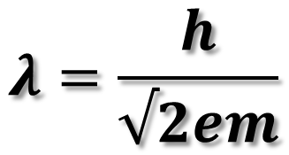
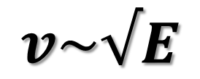
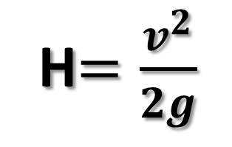
Некоторые полезные соотношения и величины
Энергия теплового нейтрона 0,0253 эВ
Скорость 2200 м/с
Длина волны 1,8 Å
$$v\sim √E$$
Скорость нейтрона с энергией 1 кэВ равна 437,4 км/с
$$λ=\frac{h}{√2em}$$
Длина волны ультрахолодного нейтрона (скорость 5м/с) равна 792 Å
H$=\frac{v^{2}}{2g}$
Высота подъема холодного нейтрона (скорость 100 м/с) в гравитационном поле Земли равна 510 метров

Slide 22
Сечения ядерных реакций
Сечения различных нейтрон-ядерных реакций зависят от энергии нейтронов, сильно и нерегулярно изменяются от ядра к ядру при изменении A или Z. Сечения взаимодействия нейтронов с ядрами в среднем растут по закону ~1/v при уменьшении энергии нейтрона. По этому свойству нейтроны разделяются на две большие группы – медленных и быстрых нейтронов. Граница между этими группами не является строго определённой. Она лежит в области ~10÷100 кэВ.

Slide 23
Основные реакции, используемые для регистрации нейтронов
5400 barn
5%
3800 barn
95%
945 barn
1.9 barn

Slide 24
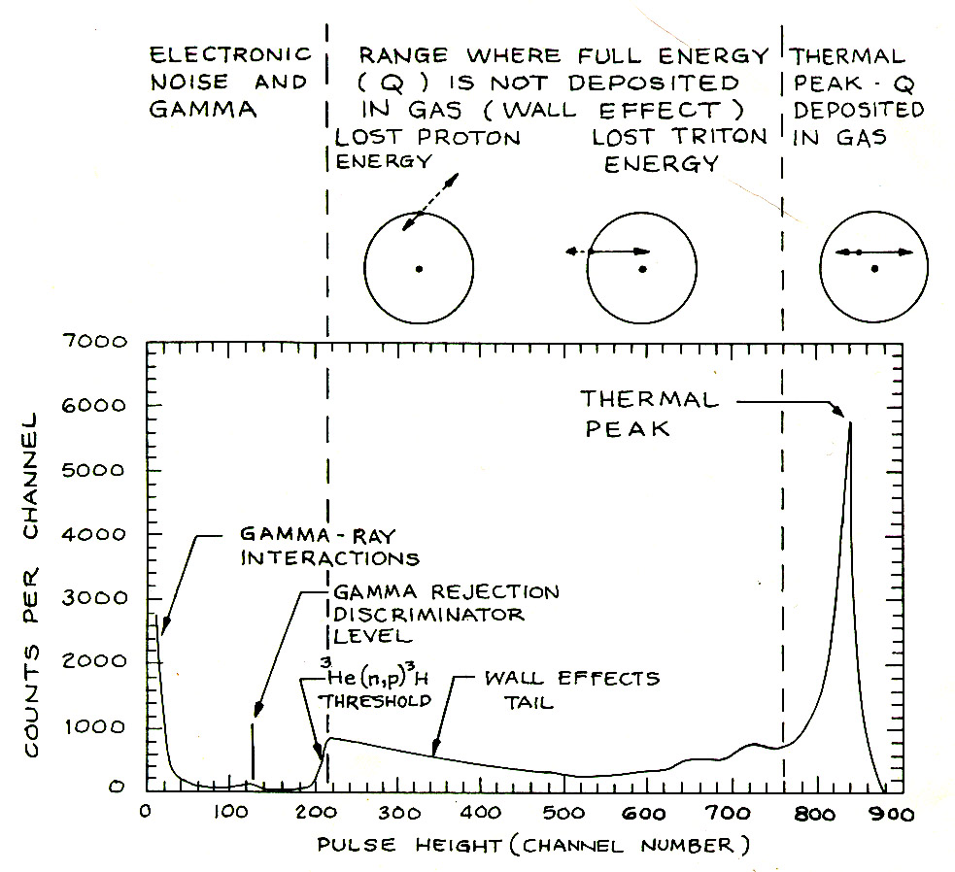
Амплитудный спектр пропорционального 3He счетчика

Slide 25
Спектрометрия нейтронов по времени пролета
Source
Sample
Flight path L, m
dt
Detector
Collimator
≈50 ns at 1 keV; 500 ns at 10 eV

Slide 27

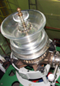
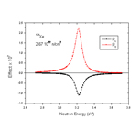

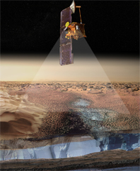
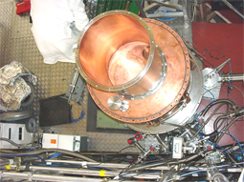
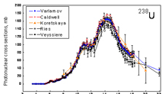
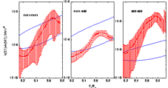
Нейтроны в физическом эксперименте
Neutron activation
analysis
Construction of the
IREN
Fundamental
symmetries
In neutron
induced reactions
Neutrons in space
Applied
Ultracold neutrons
Fundamental properties
of the neutron
Fundamental
Nuclear fission
Highly excited
states of the nuclei

Slide 28
Измерение времени жизни нейтрона
Storage experiments with UCN
“counting the surviving neutrons”
“counting the dead neutrons”
“UCN bottle”
n_{β}
l
e
N(t₁)
N(t₂)
→ 0 (experiment)
→ 0 (extrapolation)
N₀
Two relative measurements
Two absolute measurements

Slide 41
Neutron lifetime
Dependences of the initial abundance of 4He on the baryon asymmetry taken from PHYSICAL REVIEW D 71, 021302(R) (2005)
In beam and storage experiments difference is more than 5 s

Slide 42
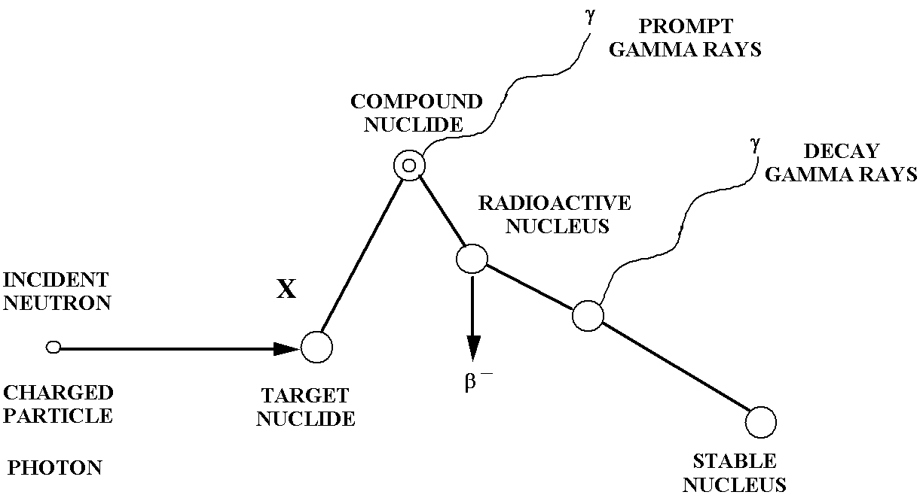
Нейтронный активационный анализ

Slide 43

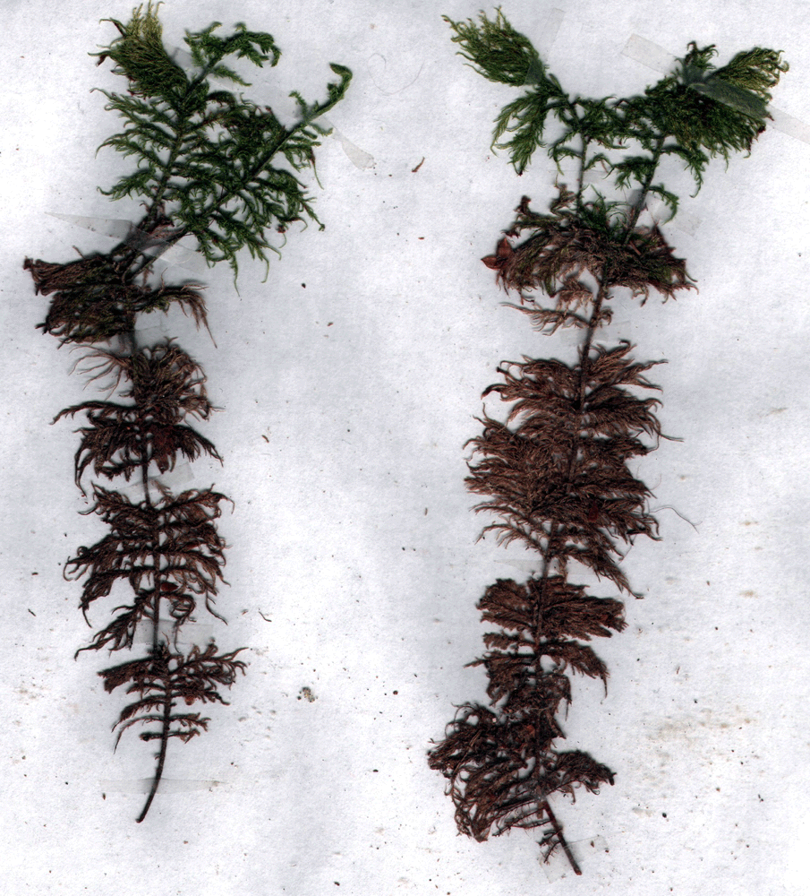
Biomonitoring
1
2
3
4
5
Moss annual segments
Hylocomium splendens

Slide 44
Biomonitoring with NAA

Slide 45
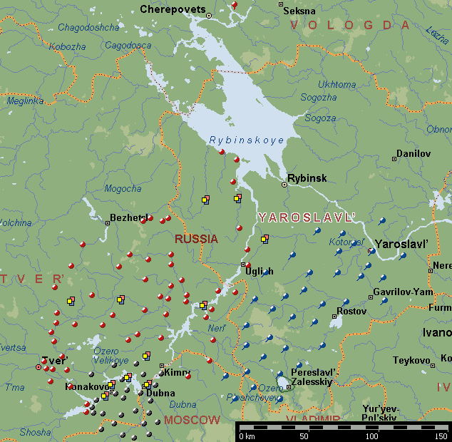
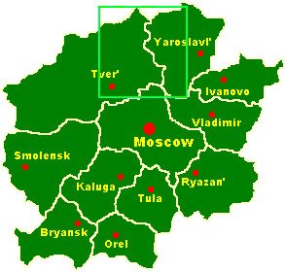
Russia (Tver’ and Yaroslavl’ Regions)
270
Number of
samples

Slide 46
Tver’ and Yaroslavl’ Regions

Slide 47
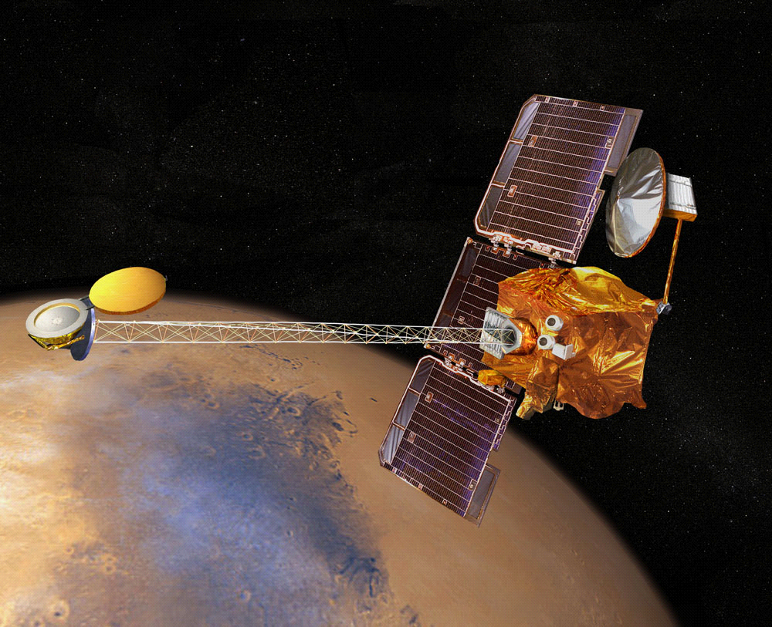
Neutrons at space: Mars Odyssey 2001
High gain antenna
Gamma sensor head (HPG)
Thermal neutron detector (NS)
Star cameras
Solar array
High energy neutron detector (HEND)
THEMIS

Slide 48
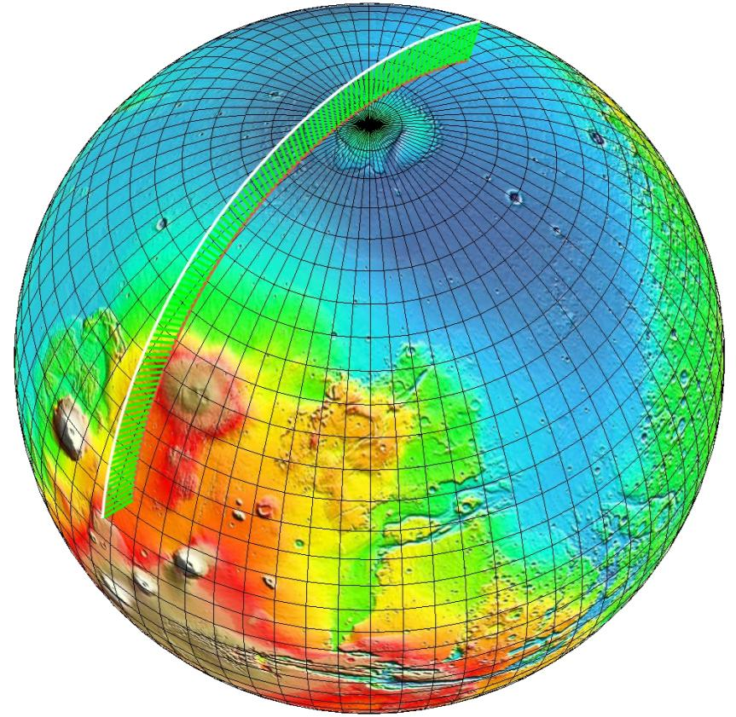

Building the Map
On the surface of planet
making a mesh with selected size of pixels. In each pixel independently accumulating counts and exposure time. Selecting a time interval, detector and set of channels to create map.
H 400 km
Main parameters of orbit:
Altitude – 400 km;
Orbital period – 2 hours;
Orbit inclination – 93.1⁰
Ø 400 km

Slide 49
Gamma Spectra on Martian Orbit

Slide 51
Neutron Detectors – Hydrogen Sensitivity
Element | Atomic weight | Number of collisions to slow down from 1 MeV to 0.1 eV
Hydrogen | 1,008 | 16,1
Carbon | 12,01 | 102,2
Silicon | 28,1 | 231,9
Lead | 207,2 | 1675

Slide 52
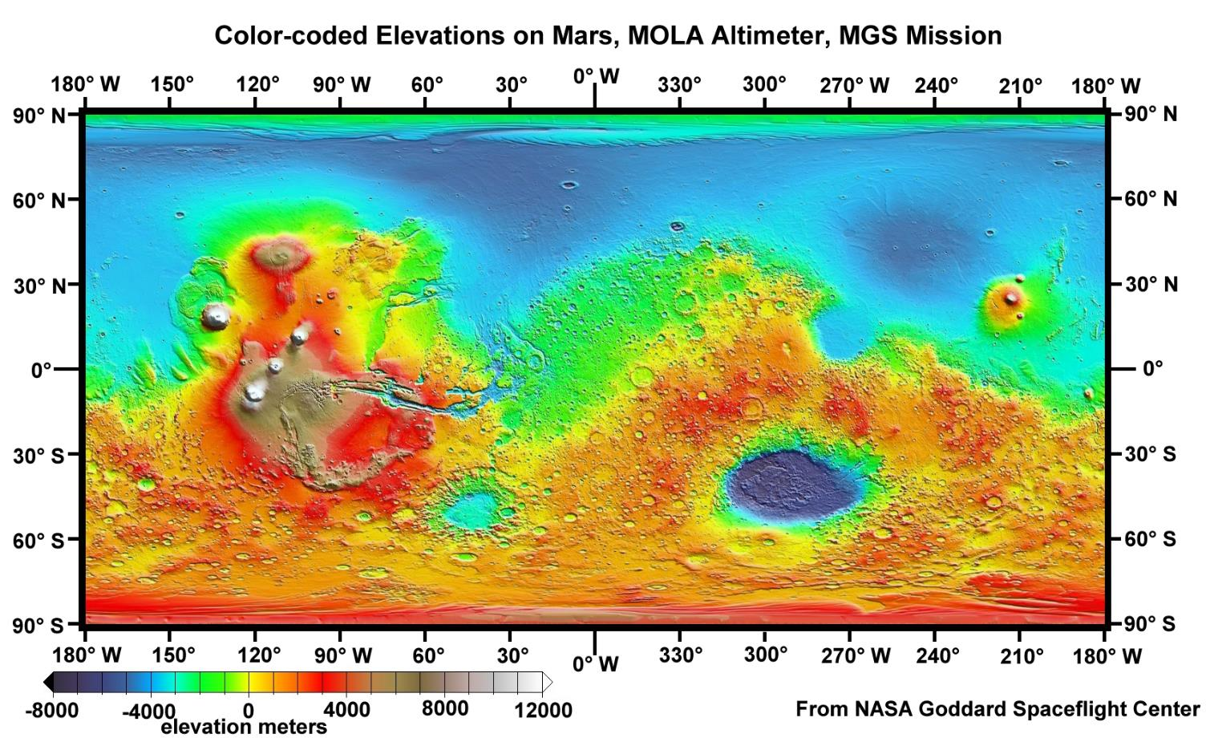

Slide 53
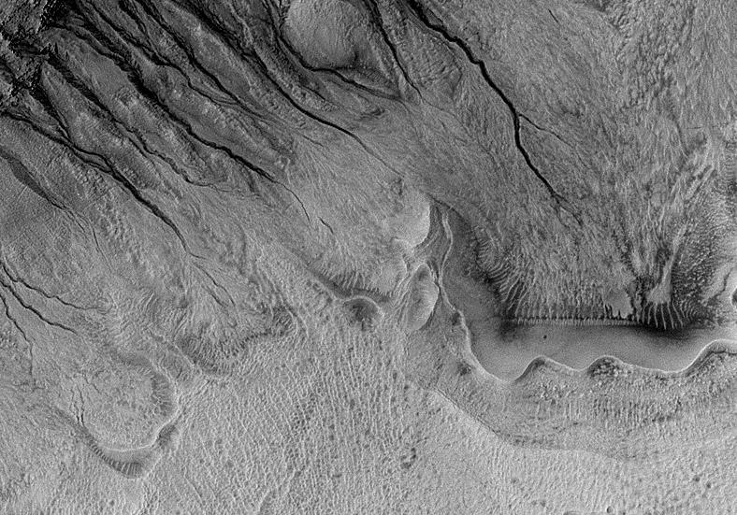

Slide 54
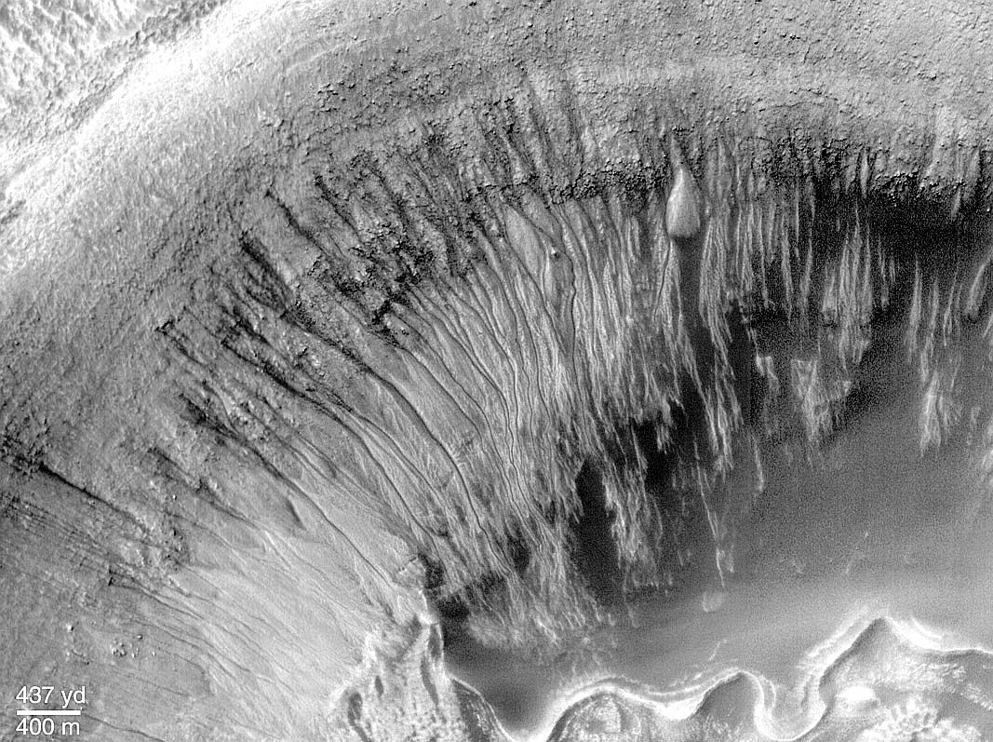

Slide 55
Albedo neutron spectra at a height of 400 km normalized to 1 n/cm² neutron flux from Mars surface covered with CO₂ layer
15 g/cm² (calculated by MCNP4C)

Slide 56
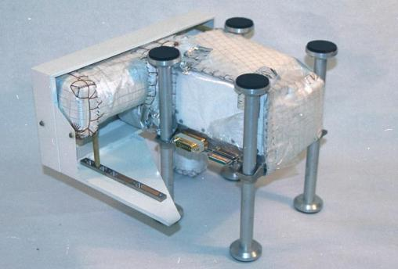
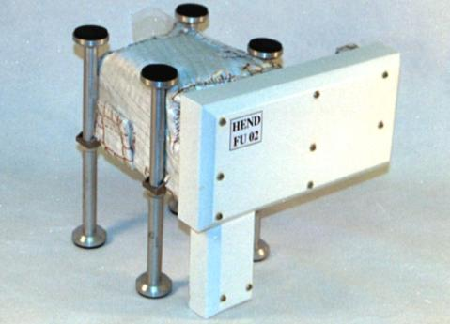
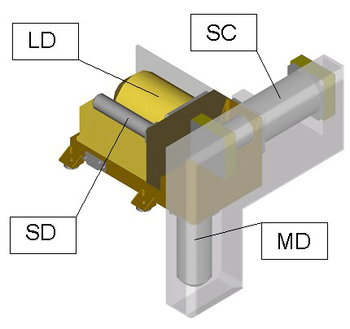
High Energy Neutron Detector
Total weight: 3.695 kg Power supply: 5.7 watt
SD, MD, LD – ³He proportional counters enveloped with PE of different thickness
SC – stilbene scintillator with CsI
anticoincidence counter
Pulse height analysis
5 sensors = 6 signals:
1-4 – neutrons 0.001 – 10 MeV
γ – 50-2000 keV
GCR and solar protons

Slide 57
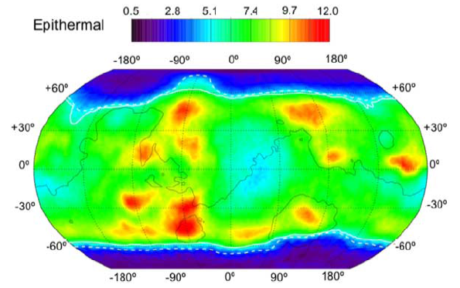
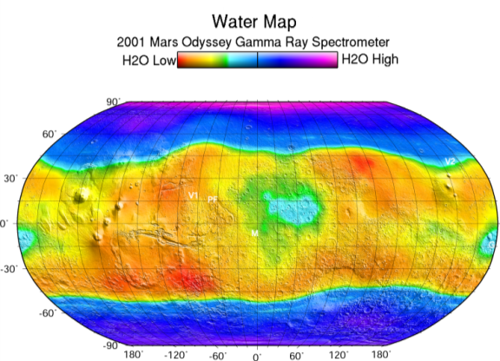
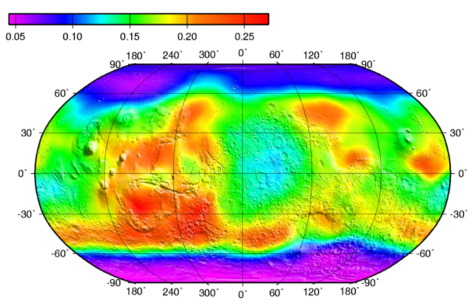
First results of Mars surface scanning. Comparison of NS, GRS and HEND readings.
Neutron Spectrometer
Gamma Spectrometer
HEND

Slide 58
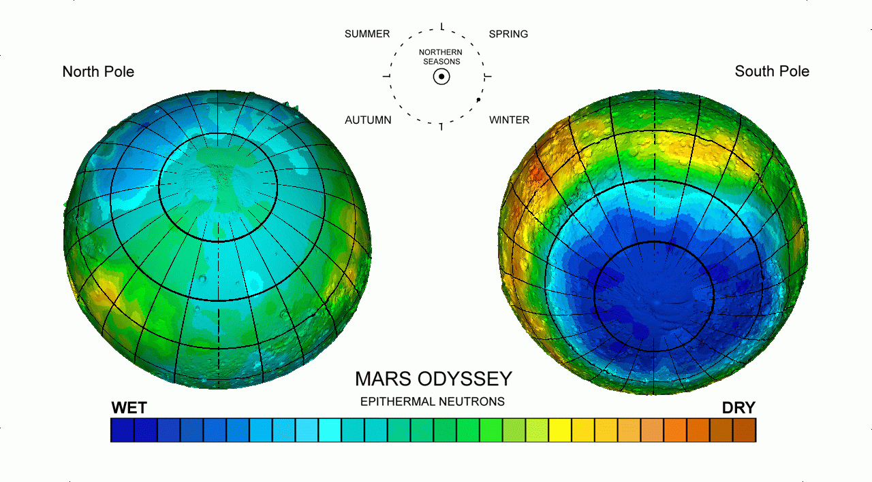

Slide 59
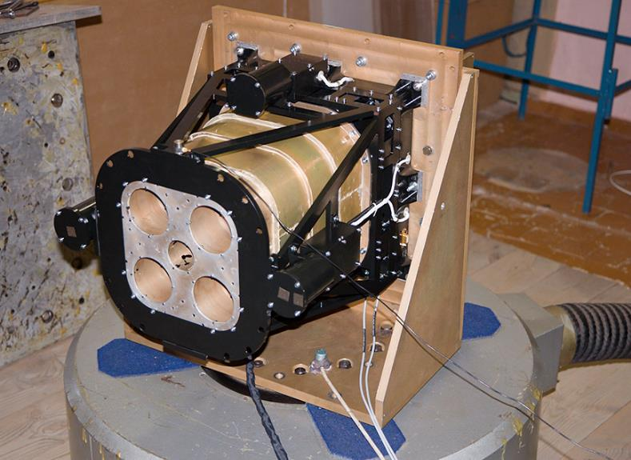
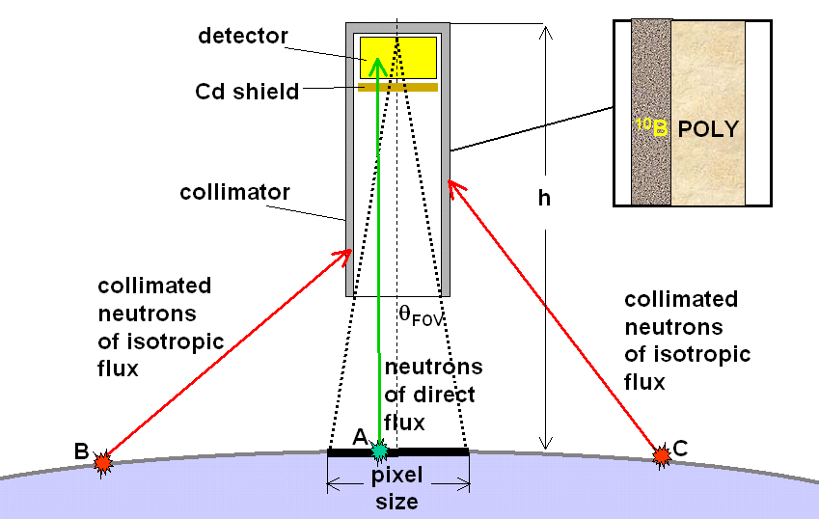
Lunar Exploration Neutron Detector

Slide 60
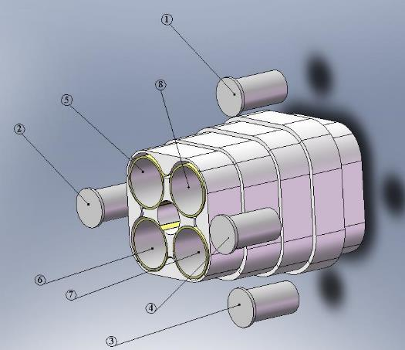
LEND Calibrations at Dubna

Slide 61
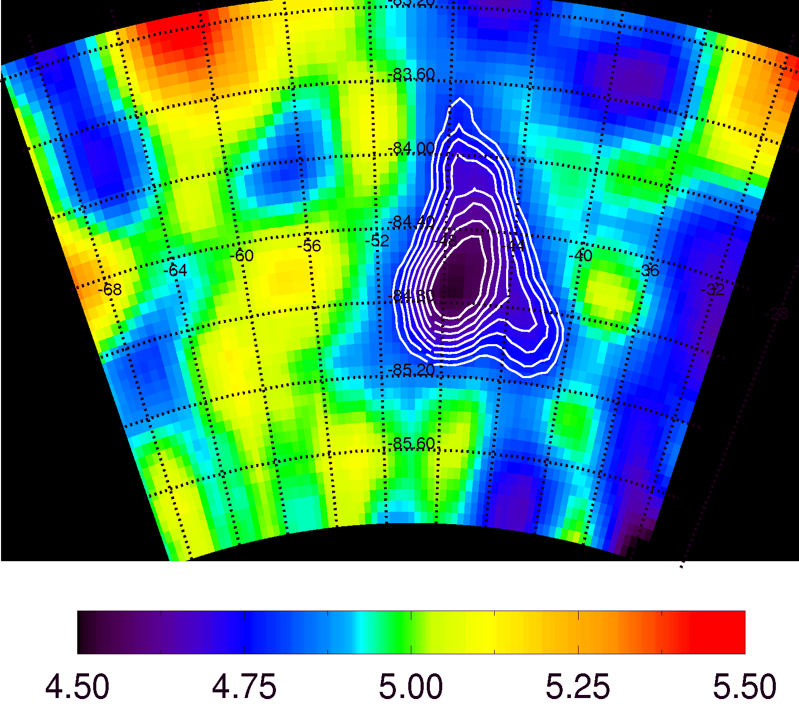
LEND Results
Suppressed Neutron Regions Coinciding with Polar Shadowed Regions (Cabeus Crater)

Slide 62
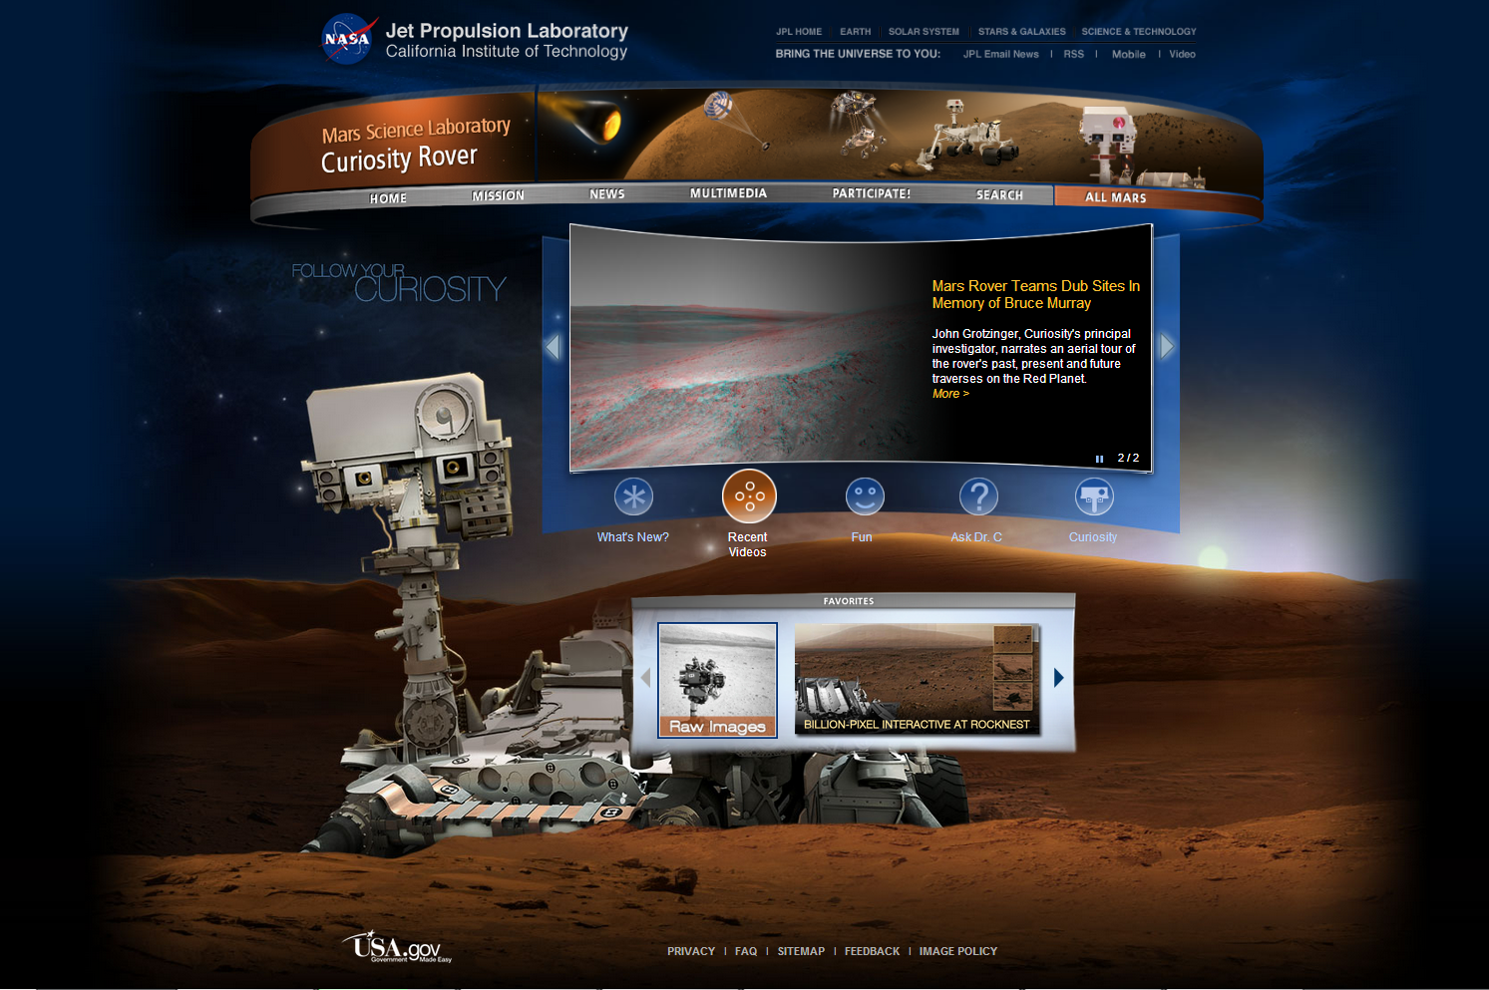

Slide 63

Dynamic Albedo of Neutrons (DAN) Russian detector onboard of the Curiosity Rover
Pulsed neutron Logging: idea belongs to G.N.Flerov. Fast neutrons from generator penetrates into the soil and moderated. Time profile of the slow neutron counter located above the soil drastically depends on the hydrogen content in the soil.
FLNP and LRB of JINR are collaborating with Russian Space Research Institute since 1997. DAN device was proposed in 2003 as one of the scientific instruments onboard of the Mars Science Laboratory and in the beginning of 2004 after non-advocating review was accepted by NASA.

Slide 64




Dynamic Albedo of Neutrons (DAN) Russian detector onboard of the Curiosity Rover
DAN neutron generator
http://mars.jpl.nasa.gov/msl/
DAN Detectors
DAN Calibration Tests at JINR

Slide 65
Results of the first 25 sols DAN operation

Slide 66


Полигон для испытаний приборов поверхностного нейтронного и гамма- каротажа

Slide 67
Вопросы для дискуссии
Знаете ли Вы еще какие либо способы генерации нейтронов кроме приведенных в лекции?
Какой энергией должен обладать нейтрон на поверхности Марса, чтобы достичь орбиты? [первая космическая скорость для Марса 5,8 км/с];
Сравнительный анализ стационарных и импульсных источников нейтронов – преимущества и недостатки каждого из типов источников;
Какие еще кроме метода времени пролета можно предложить для нейтронной спектроскопии быстрых нейтронов (E>100 keV);
Из материалов с какими свойствами должна состоять нейтронная защита?

Slide 68

СПАСИБО ЗА ВНИМАНИЕ

